Slide 1
Weight Agnostic Neural Networks
모두의 연구소
강태형
gtpgg1013@gmail.com

Slide 2
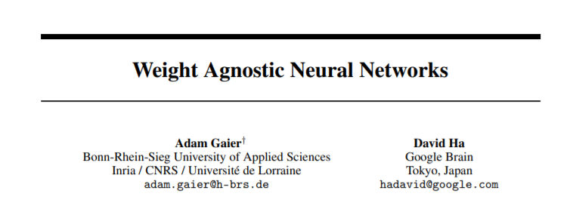

Slide 3
Abstract
기존 네트워크 : 특정 task를 수행할 때, 특정 architecture를 써야 좋다는 게 통념!
그 다음 ‘weight parameter를 얼마나 잘 학습시키느냐’가 중점이었음
위 논문에서는 weight training과 별개로, 충분한 성능을 나타내는 architecture를 찾는 방법을 제안
Reinforce learning과 supervised learning에서 충분한 성과를 보임

Slide 4
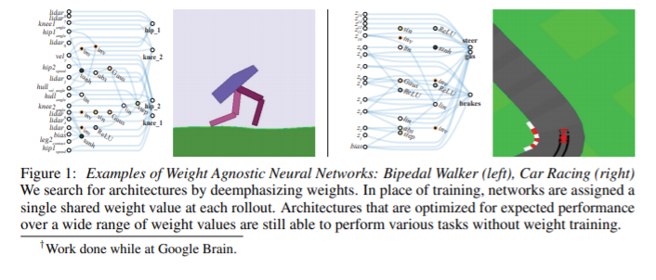
Introduction
뱀, 도마뱀 등등의 다양한 생물들은 태어나자마자 학습 없이 ‘본능적으로’ 포식자를 피하는 법을 암
그러나 우리는 모델을 학습시킬 때 바닥부터 학습시킴
모델도 이런식으로 ‘weight에 영향 받지 않게’ 설계해 보자

Slide 5
Introduction
Task에 강한 inductive bias를 가진 모델들은 weigh를 초기에 랜덤하게 줘도 어느정도 제 기능을 함
이에 영향을 받아, 랜덤하게 weight를 주어도 task를 수행할 수 있는 Weight Agnostic Neural Network를 찾고자 함

Slide 6
Introduction
How?
1. single shared weight parameter를 모든 network에 할당
2. 이 single weight parameter가 사용된 network로 평가
Weight를 optimize 하는 대신, architecture를 optimize하자!

Slide 7
Weight Agnostic Neural Network Search
NAS와는 다름
NAS의 목적은 train을 했을 때, 사람이 설계한 모델보다 더 좋은 결과를 내는 모델을 찾아주는 것
(일종의 하이퍼 파라미터 서치)
풀고싶은 문제는 weight training 없이 문제를 해결하는 것!

Slide 8
Weight Agnostic Neural Network Search
Architecture 자체가 solution을 담기 위해서, weight의 영향을 최소화해야 함
원래는 random distribution에서 뽑아 낸 값으로 weight를 정해야 하나, weight space에서 적절히 sampling하는 것이 어려움
한 개의 weight만을 sampling하여 모든 network connection에 대입

Slide 9
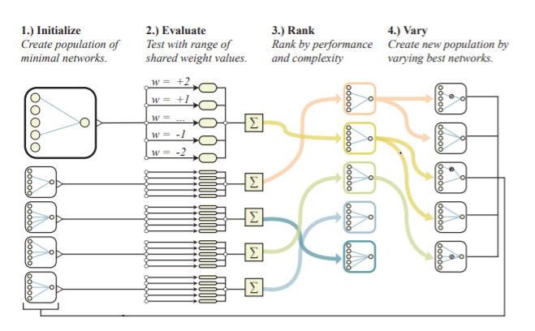
Weight Agnostic Neural Network Search
Notes:
이게 전부 다입니다.
최소한의 크기를 가진 minimal network를 만듭니다.
Shared value들로 만들어진 여러 쌍의 네트워크의 loss를 구하고, 그것을 합칩니다.
그리고 그 loss를 기준으로 network들을 평가합니다.
그리고 performanc와 complextity를 기준으로 평가합니다.
그리고 높은 랭킹을 가진 topology를 변형시키고, 새로운 pool을 만든다
(유전 알고리즘처럼 좋은건 취해서 변형, 나쁜건 버림)
Step을 반복하면서 세대가 지남에 따라 performanc도 향상되고 complexit도 복잡해지는 topology가 완성되어감!

Slide 10
Weight Agnostic Neural Network Search
이전 그림에서는 일단 loss로만 랭크를 매기듯이 설명되었는데
Complexitity도 고려해서 Ranking 매김
Notes:
이게 전부 다입니다.
최소한의 크기를 가진 minimal network를 만듭니다.
Shared value들로 만들어진 여러 쌍의 네트워크의 loss를 구하고, 그것을 합칩니다.
그리고 그 loss를 기준으로 network들을 평가합니다.
그리고 performanc와 complextity를 기준으로 평가합니다.
그리고 높은 랭킹을 가진 topology를 변형시키고, 새로운 pool을 만든다
(유전 알고리즘처럼 좋은건 취해서 변형, 나쁜건 버림)
Step을 반복하면서 세대가 지남에 따라 performanc도 향상되고 complexit도 복잡해지는 topology가 완성되어감!

Slide 11
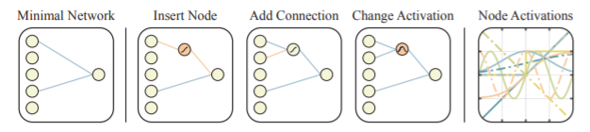
Weight Agnostic Neural Network Search
Topology Search
NEAT라는 neuroevolution 알고리즘에서 따옴
Topology에 Node 추가 / Connection 추가 / Activation change
activation func : linear, sigmoid, RELU, Gaussian, Sigmoid, step
Notes:
Topology 변형이 너무 단순하다

Slide 12
Weight Agnostic Neural Network Search
Performance & Complexity
네트워크 성능 평가 지표
모든 weight value에 대한 평균 성능 (mean performance)
Weight value들 중 최고 성능 (max performance)
네트워크 연결고리 개수 (number of connections)
Notes:
같은 성능을 보일 때 더 단순한 네트워크를 선호하도록 이렇게 지표를 작성

Slide 13
Weight Agnostic Neural Network Search
Performance & Complexity
성능 향상 : 네트워크 복잡도 오르는 것도 당연!
네트워크 크기에 너무 집중되어 구조적으로 큰 변화가 일어나기 힘듬
80% : mean performance / number of connection으로 랭킹
20% : max performance / mean performance로 랭킹
Notes:
네트워크의 규모/복잡도를 고려하지 않은 20%로 인해 더 크기가 큰 네트워크도 점차 만들수있게된다. (유전 알고리즘에서 돌연변이를 population으로 추가하는 것과 같은 개념이라 보면 된다.)

Slide 14
Experimental Results
Continuous Control
3개의 task 수행
Swing Up
Biped
CarRacing

Slide 15
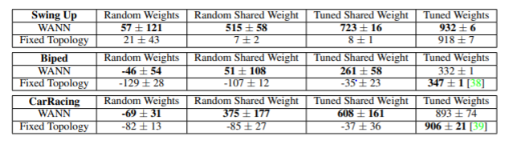
Experimental Results
Random weights : -2~2 사이의 여러개의 weight들 (w1, w2, ... , wn)
Random shared weight : -2~2 사이의 weight 하나 (w1 = w2 = ... = wn)
Tuned shared weight : 위의 Random shared weight 중 가장 높은 성능을 보이는 weight (w1 = w2 = ... = wn)
Tuned weights : REINFORCE 방법을 이용해서 얻은 weight들 (w1, w2, ... , wn)
Notes:
Fixed topology는 학습 안하면 아주 꽝인데
얘는 잘함 => 당연하지, 그렇게 원래 짠 거니까!
만약에 1개의 weight로만 최적화하면 그 weight에 최적화된 모델이 만들어 질 거니까 여러 weight로 합쳐서 한거

Slide 16
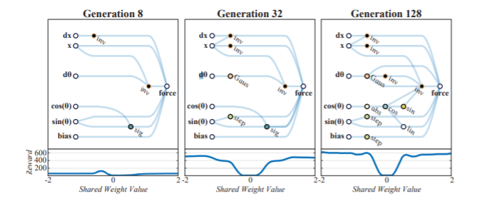
Experimental Results
Gen 진행되며 변형
Notes:
Fixed topology는 학습 안하면 아주 꽝인데
얘는 잘함 => 당연하지, 그렇게 원래 짠 거니까!
만약에 1개의 weight로만 최적화하면 그 weight에 최적화된 모델이 만들어 질 거니까 여러 weight로 합쳐서 한거

Slide 17
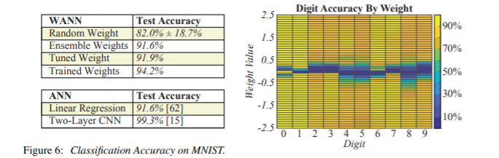
Experimental Results
Train을 안해도 나름 잘 맞춘다
https://weightagnostic.github.io/
Notes:
어떤 클래스를 측정할때 각 각 어느 픽셀이 사용되었는지 보여줌

Slide 18
감사합니다.
Notes:
어떤 클래스를 측정할때 각 각 어느 픽셀이 사용되었는지 보여줌

